Slide 1


点击喇叭讲解：
各位同学，在这里我们通过一种新的操作方法，制作出带有声音讲解功能的PPT。有关的要求和注意如下所示。
1、直接选择“幻灯片放映”中的“观看放映”播放PPT文件；
2、每一页会有一个小喇叭的图案，点击后就能播放出声音；
3、通过点击鼠标，可以播放页面的动画，一步步地按照讲解的声音观看PPT，认真理解每一题目的意思。
4、在听讲解的过程中，可以点击鼠标右键，声音可以暂停，再点击鼠标左键可以继续讲解。
5、请不要向前翻，或向前滚动鼠标滚轮，这样声音会停止，需要从头播放。如果声音还没播完，就翻到了下一页，那么声音会停止。大家最好等讲解音说翻到一下页时再翻。
6、如果一页内声音讲解过长，也可以用其它软件打开对应的声音文件，通过快进，迅速找到指定题目的讲解内容。
希望这种作业讲解的方式能对大家学好《有机化学》有所帮助！好的点击下一页开始听作业讲解吧。
第1页

Slide 2
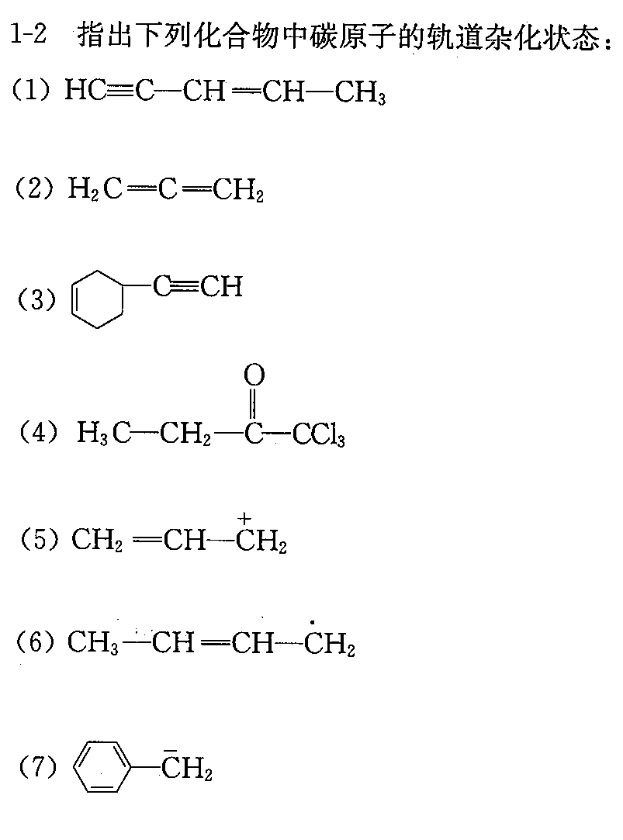








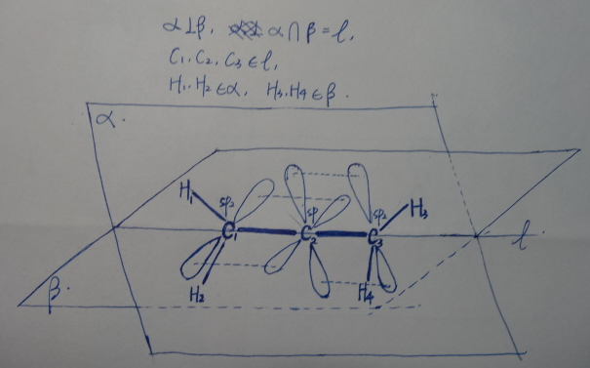


点击喇叭讲解：
第<number>页

Slide 3

点击喇叭讲解：
所有碳原子都是
第<number>页

Slide 4
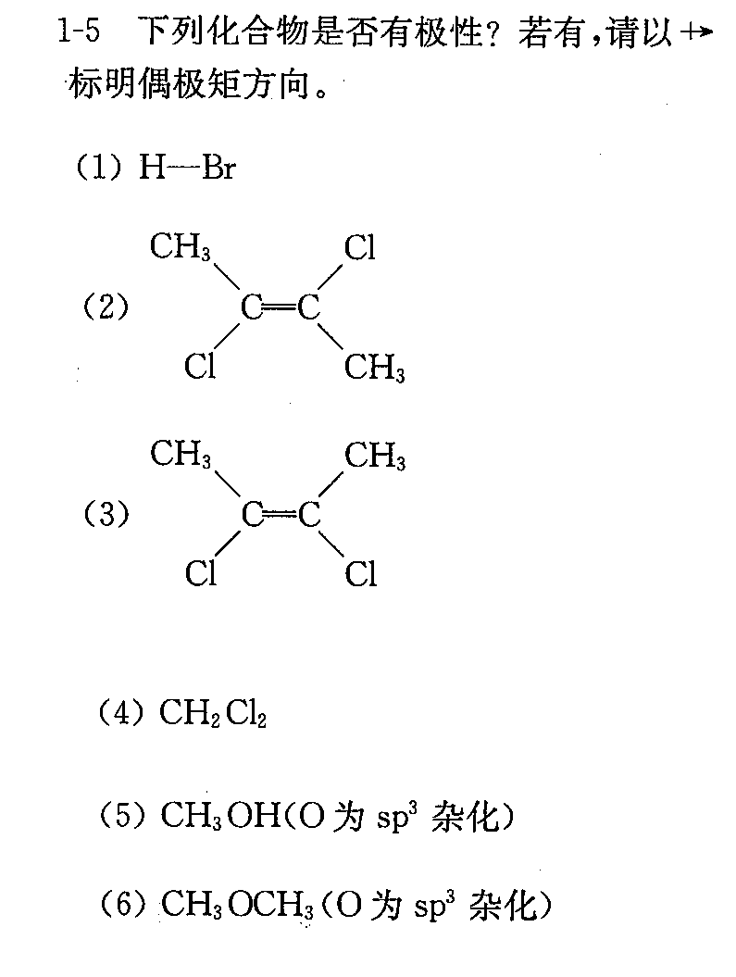
点击喇叭讲解：
无极性
第<number>页

Slide 5
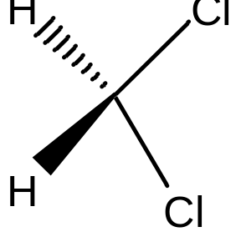
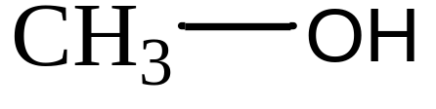
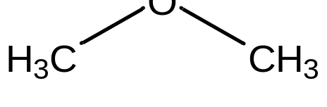
点击喇叭讲解：
第<number>页

Slide 6
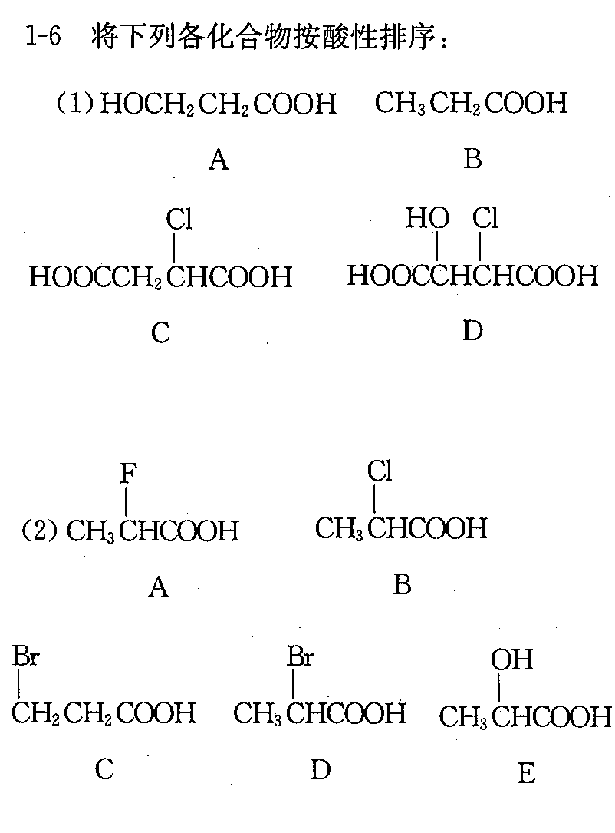















点击喇叭讲解：
D>C>A>B
第<number>页

Slide 7
点击喇叭讲解：
根据以下吸电子基团吸电子效应顺序排列
A>B>D>E>C
第<number>页

Slide 8
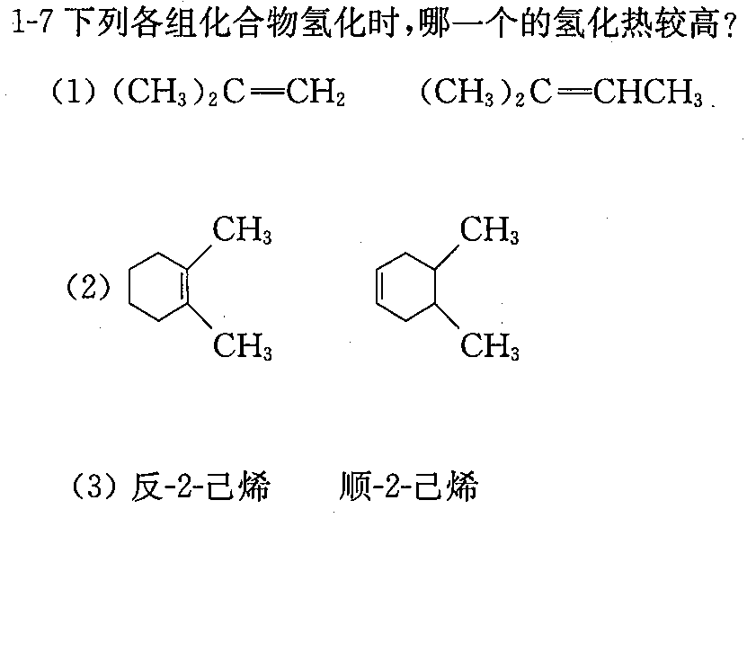
点击喇叭讲解：
第<number>页

Slide 9
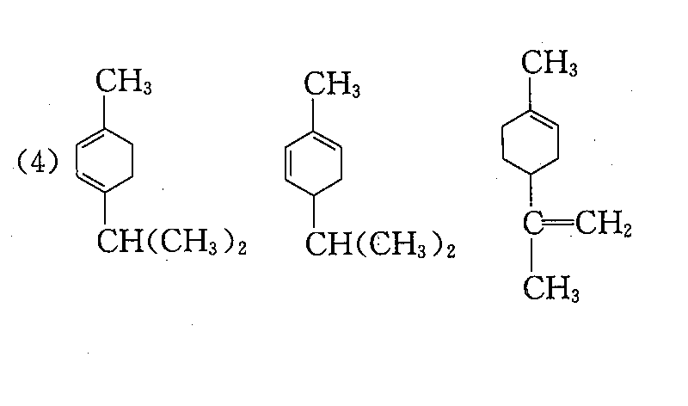
点击喇叭讲解：
第<number>页

Slide 10
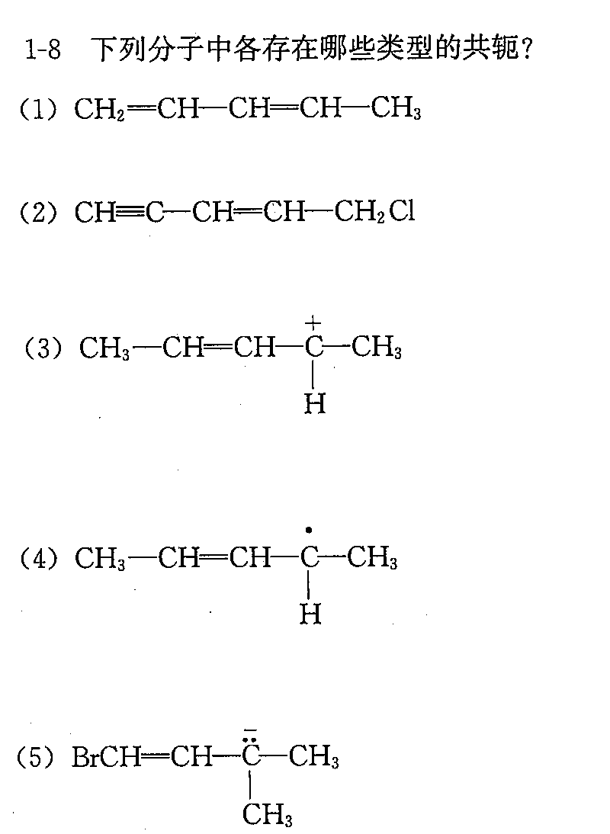
点击喇叭讲解：
⑴正常共轭（π-π共轭），超共轭（σ-π共轭）
⑵正常共轭（π-π共轭），超共轭（σ-π共轭）
⑶超共轭（σ-π共轭），缺电子共轭（P-π共轭）、超共轭（σ-P共轭）
第<number>页

Slide 11
⑷超共轭（σ-π共轭），正常共轭（P-π共轭），超共轭（σ-P共轭）
⑸多电子共轭（P-π共轭），超共轭（σ-P共轭）
第<number>页

Slide 12
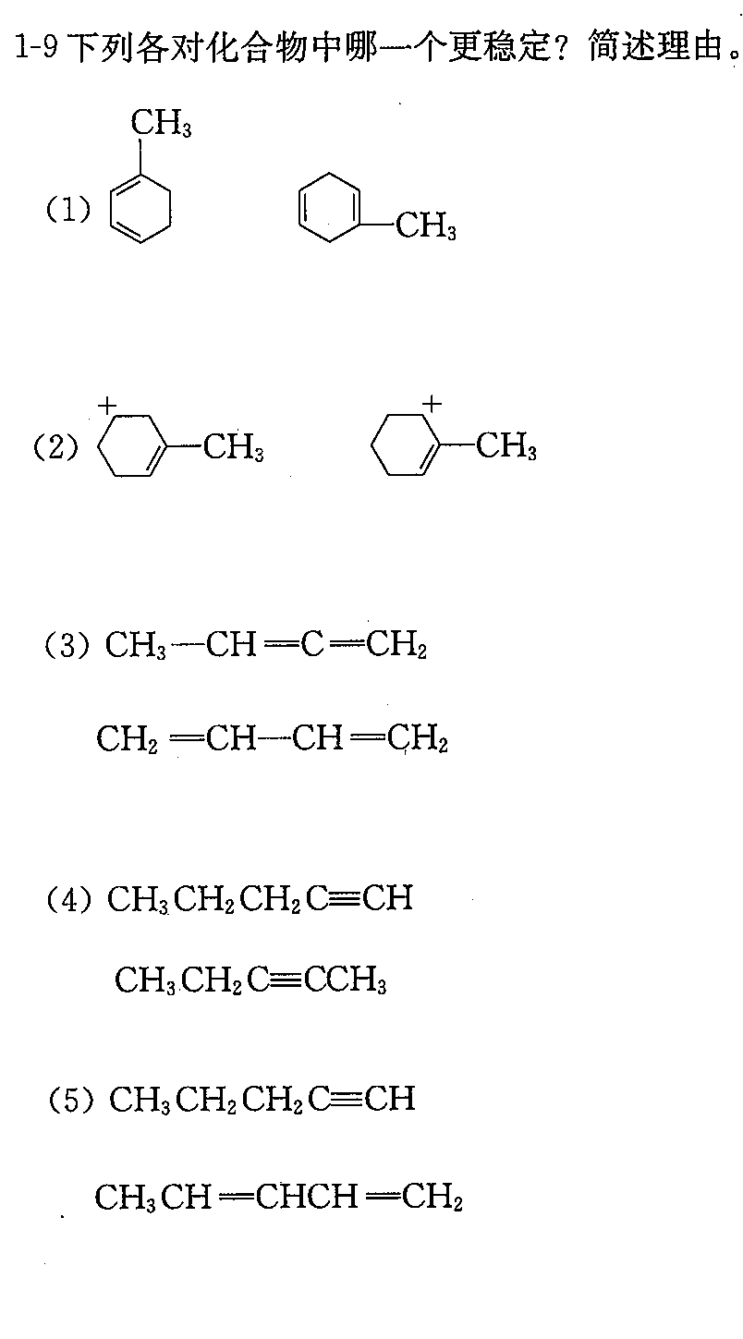
⑴ 前者>后者(π、π共轭体系)
⑵ 前者<后者(P、π共轭体系)
⑶ 前者<后者(π、π共轭体系)
第<number>页

Slide 13
⑷ 前者<后者（超共轭多稳定）
⑸ 前者<后者（共轭效应和超共轭效应）
第<number>页

Slide 14
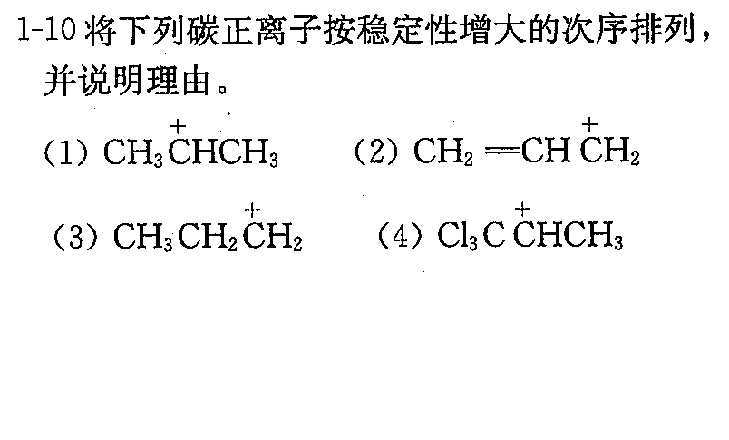
(2)>(1) >(3) >（4）
第<number>页

Slide 15
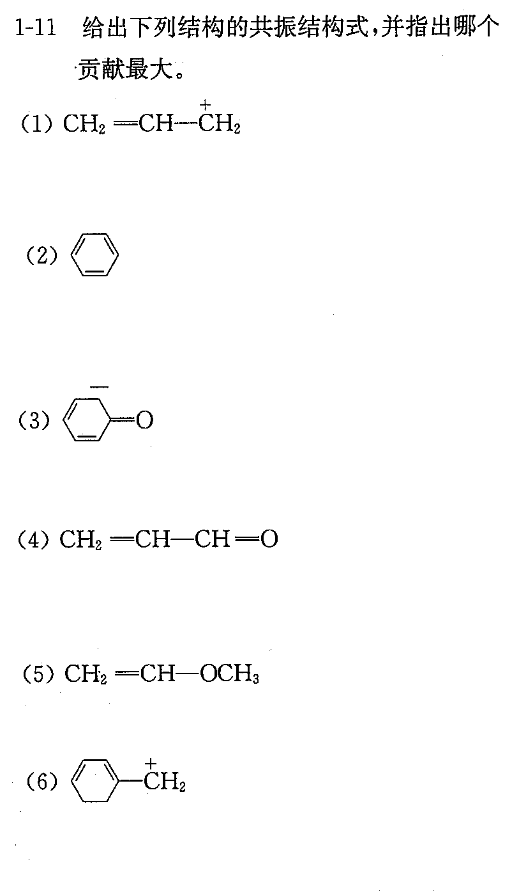
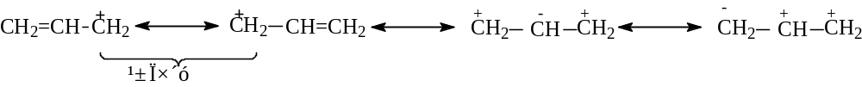
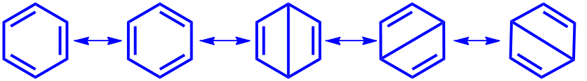
贡献大
贡献大
第<number>页

Slide 16









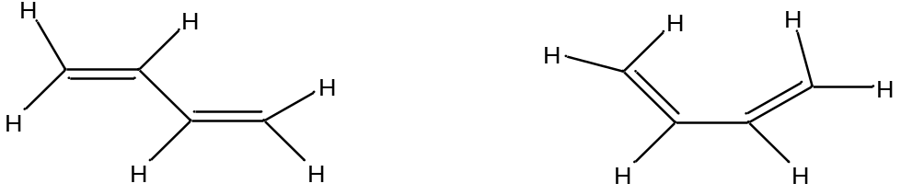
贡献大
贡献大
贡献大
第<number>页

